Slide 1

2.Gün Özet
Programlama nedir?
Java nedir?
Pseudecode?
Javadaki primitive veri yapılarını sayınız?
long/int/short/byte kullanım farkları ne sebebiyle olur?

Slide 2
2.Gün Özet
Tekli operatörlere 5 tane örnek veriniz :)
Çoklu operatörlere 5 tane örnek veriniz ;)
Aritmetik ATAMA ATAMA ATAMA operatörleri neden kullanılır?

Slide 3


32 günde android programlama öğren
3. GÜN
JAVA Programlama Dilinin Temelleri 2

Slide 4
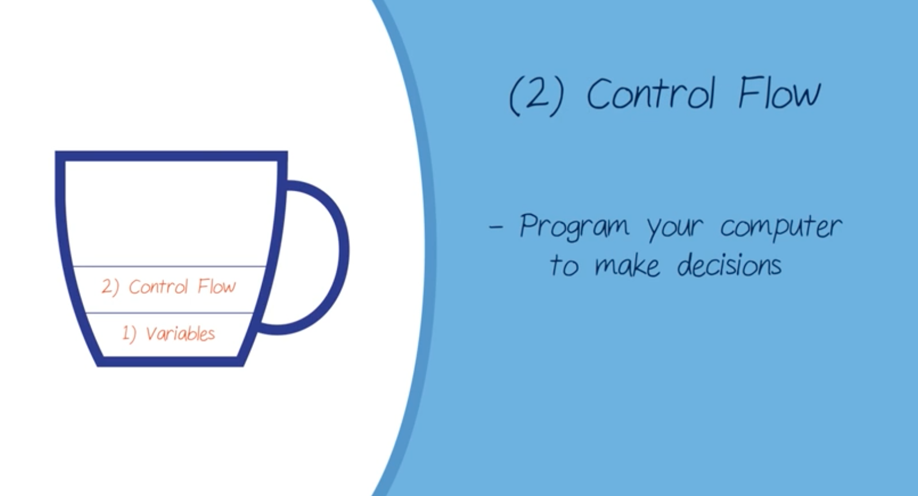
Java – Control Flow
Bir AVM'ye gittiniz. Eğer Lacoste marka t-shirt'ler 30 lira olmuşsa; satın alır mıydınız?

Slide 5
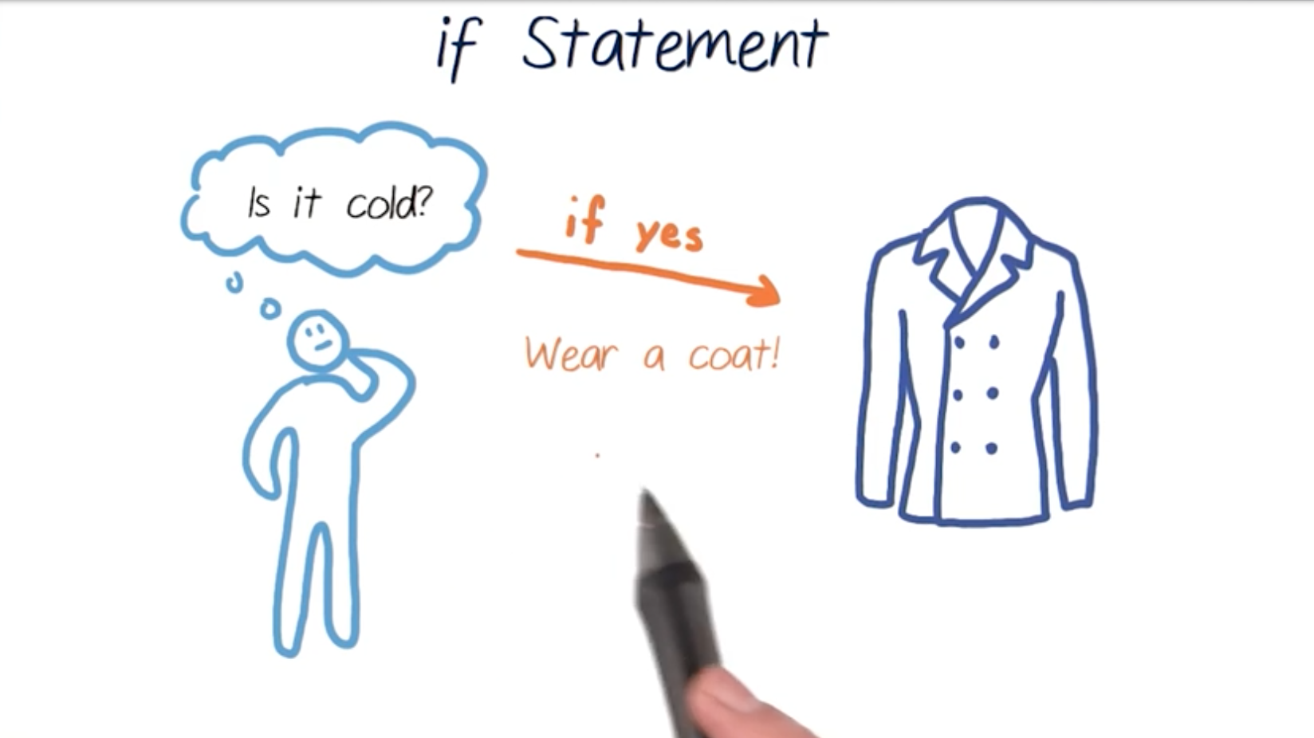
Java - Control Flow
Selection kontrol komutlarında bir ifade kontrol edilerek ifadenin değerine göre çeşitli seçeneklerden bir tanesinde dallanma işlemi gerçekleştirilir.
if, if else, switch case gibi yapılar bu tür komutları oluşturur.

Slide 6
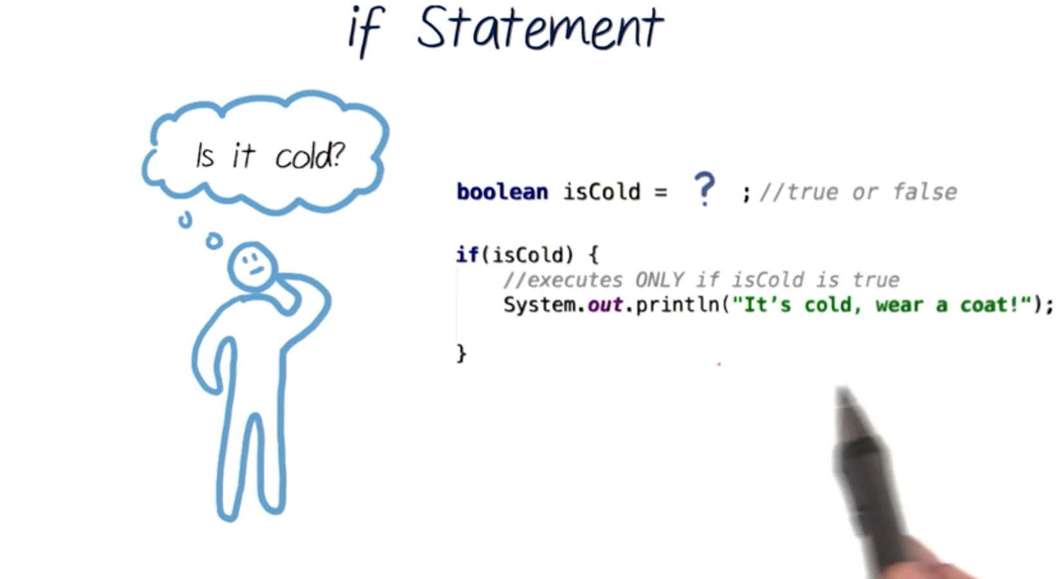
Java - Control Flow

Slide 7
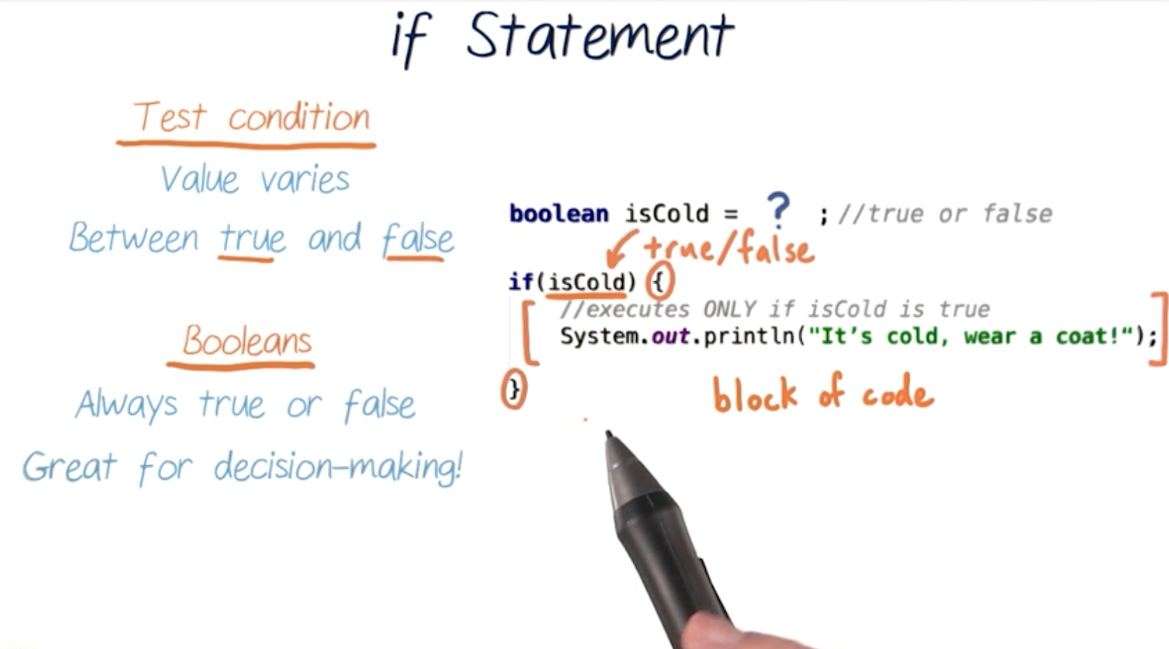
Java - Control Flow

Slide 8
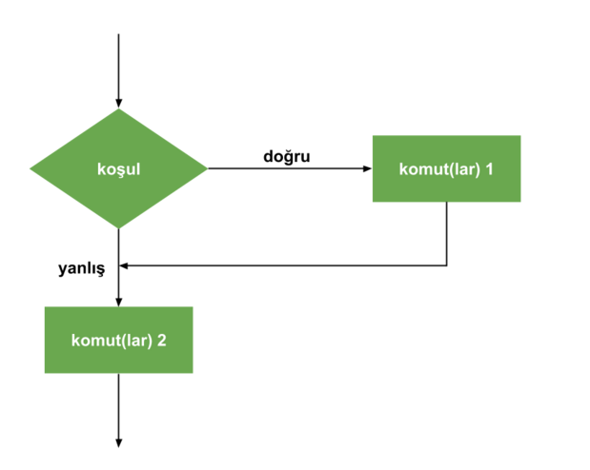
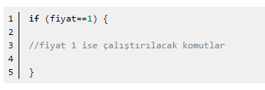
Java – Control Flow if

Slide 9
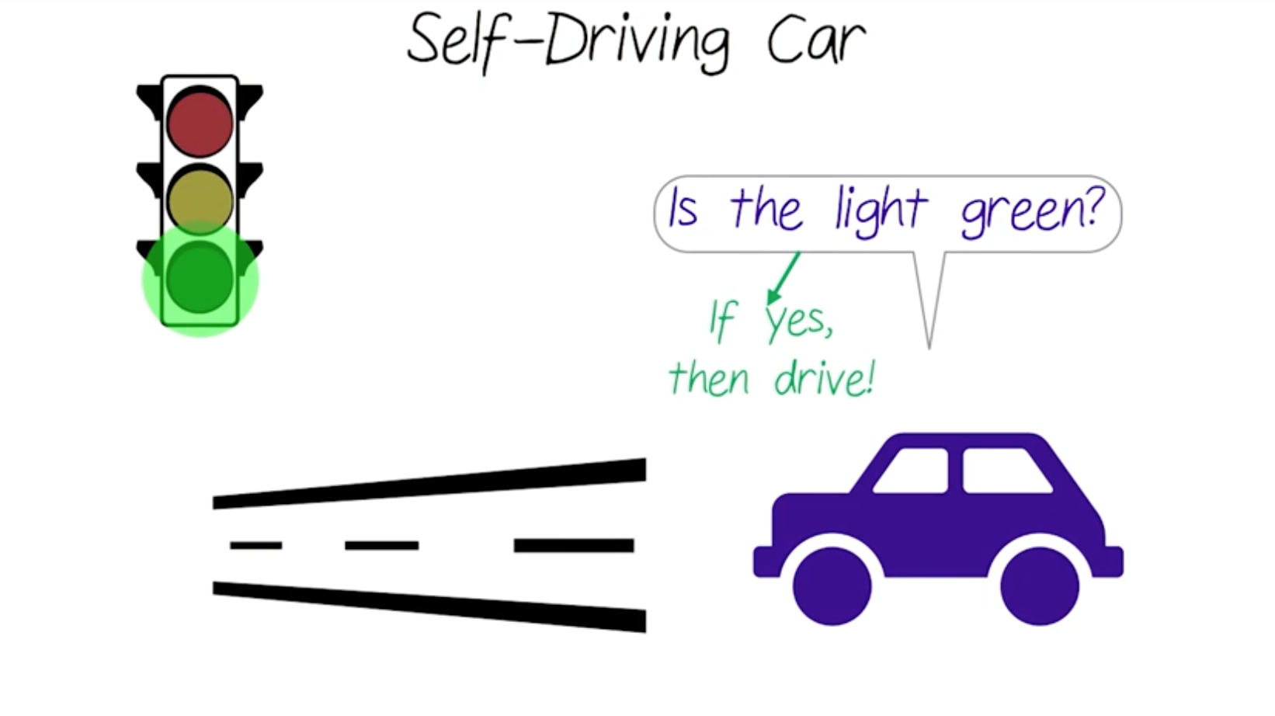
Java - Control Flow

Slide 10
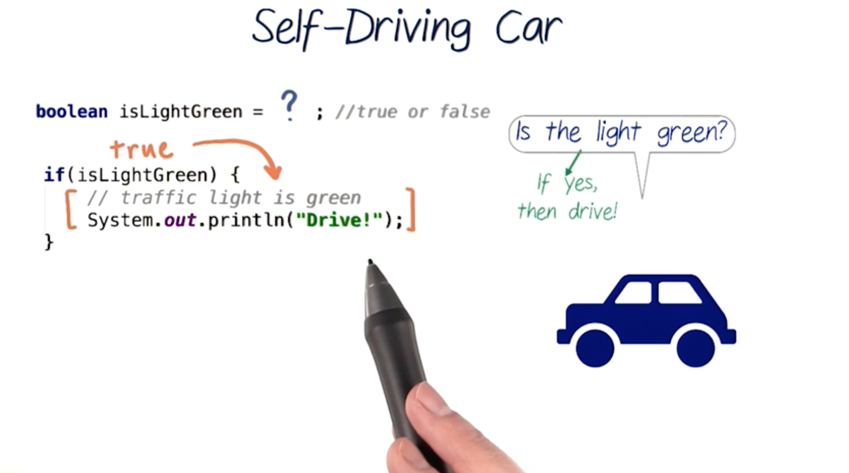
Java - Control Flow

Slide 11
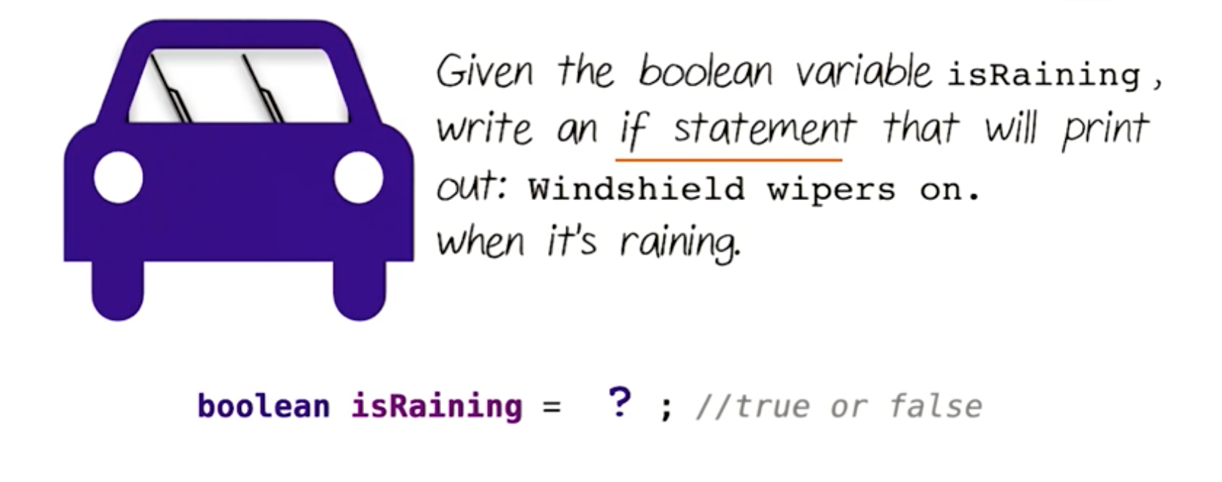
Java – Control Flow
Yağmur yağması durumunda silecekleri çalıştıracaklar olan programı yazınız.

Slide 12
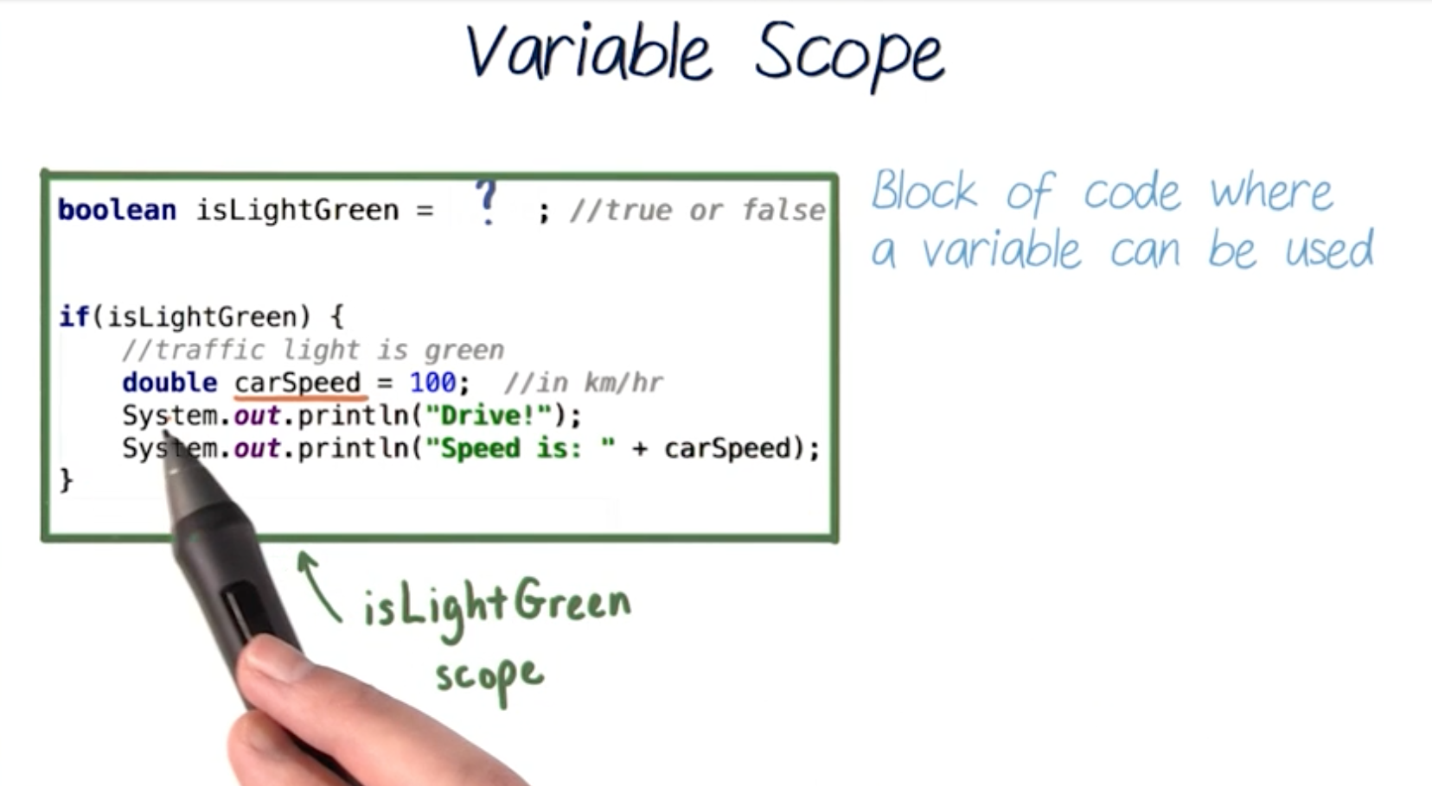
Java – Control Flow
İsLightGreen değişkeninin scope'u:

Slide 13
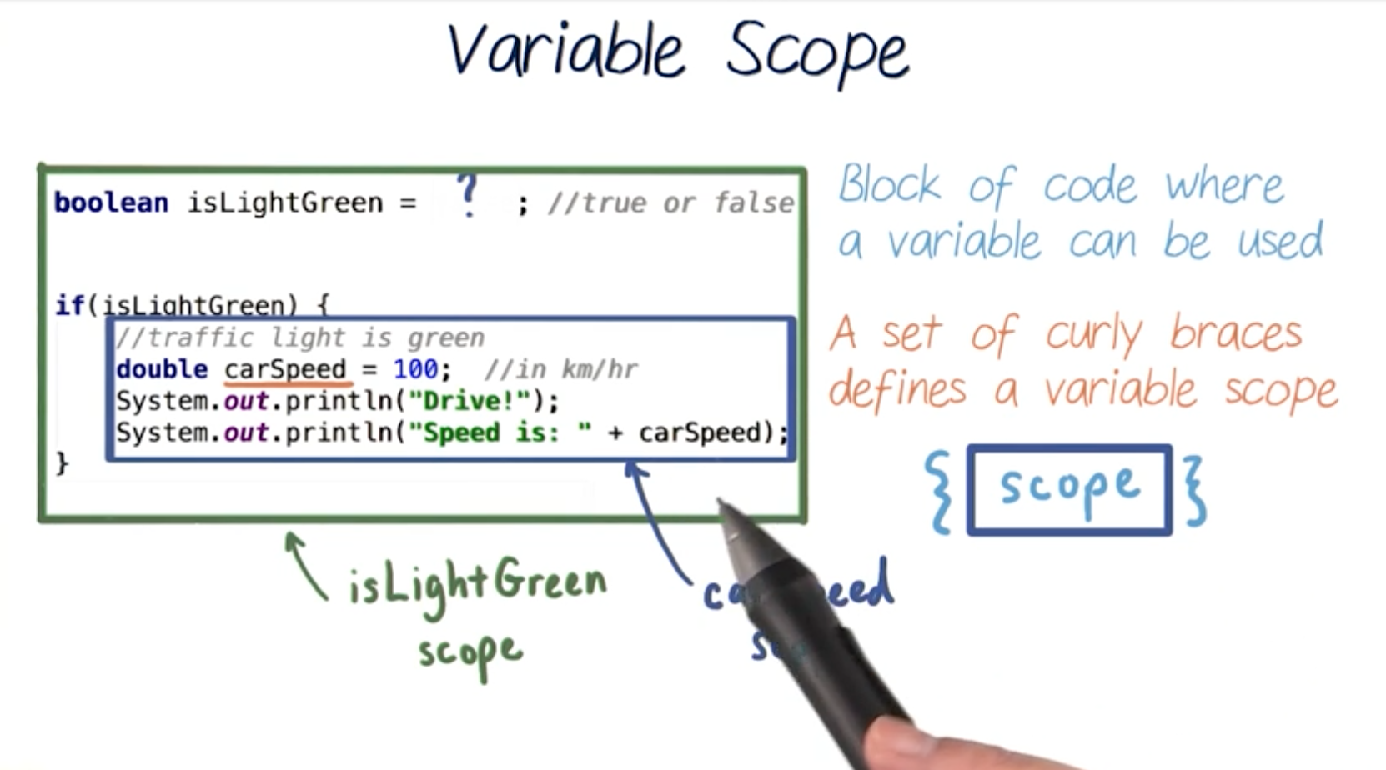
Java – Control Flow
carSpeed değişkeninin scope'u:

Slide 14
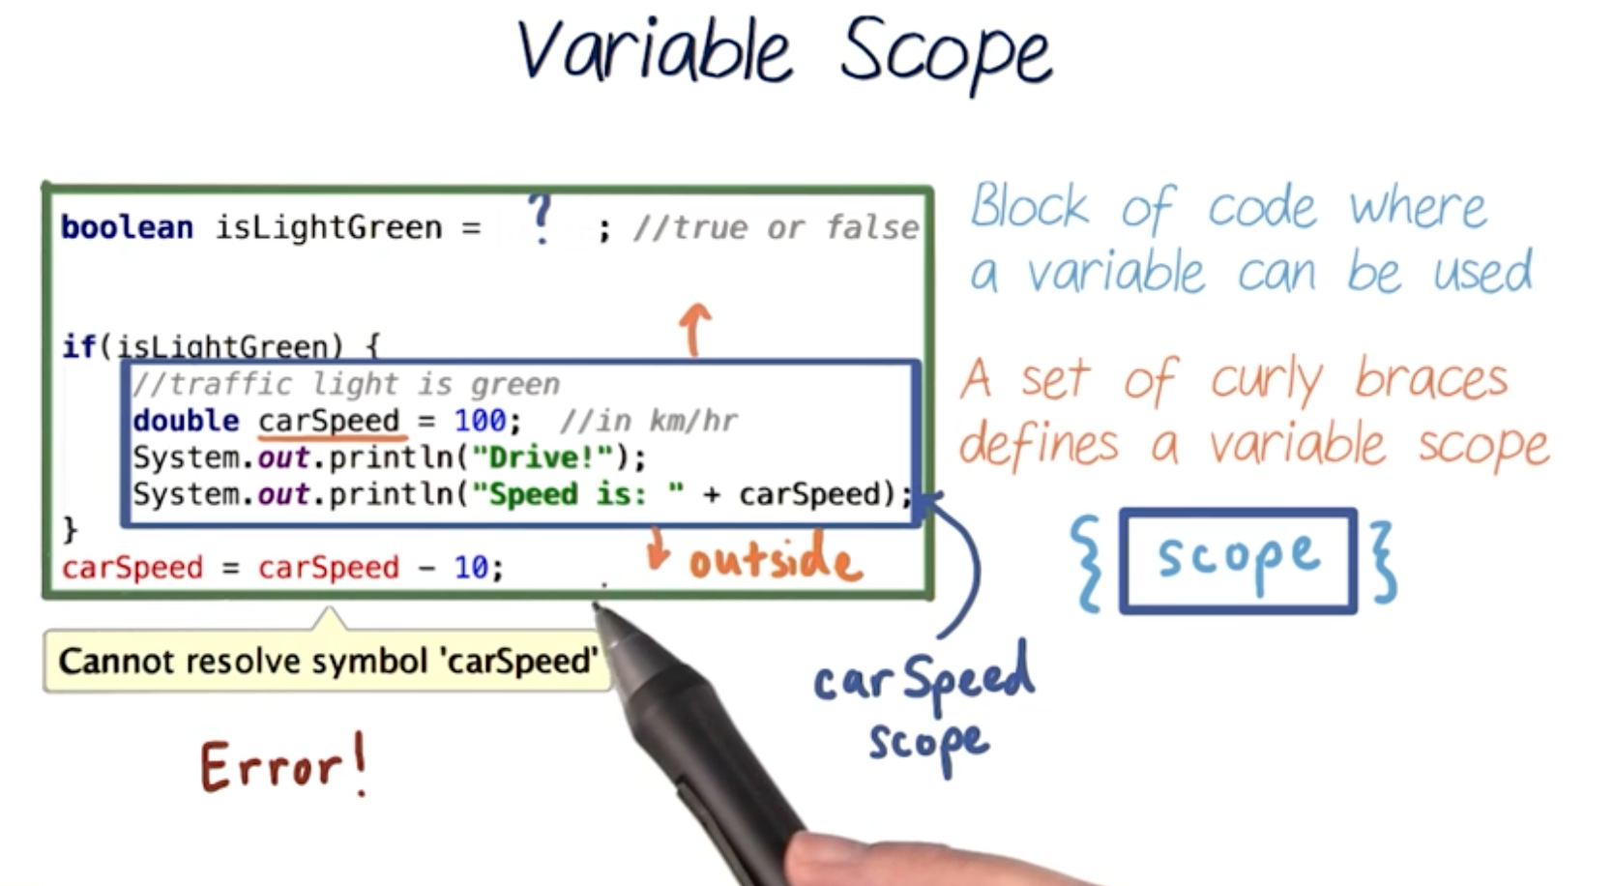
Java – Control Flow
carSpeed değişkenine scope'u dışından ulaşılamaz.

Slide 15
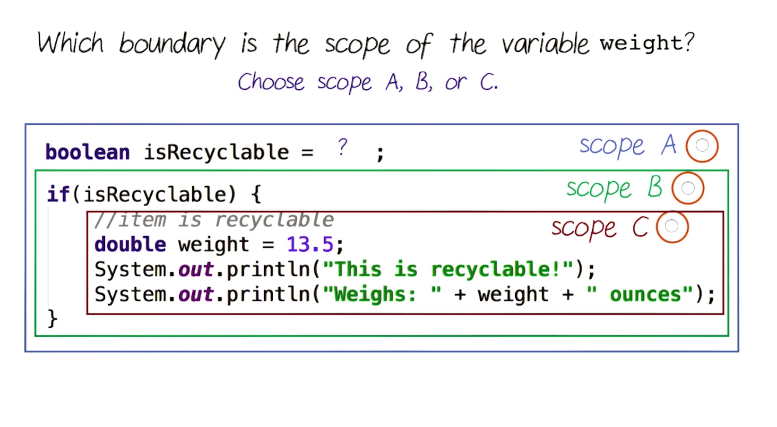
Java – Control Flow
weight değişkeninin scope'u hangisidir?

Slide 16
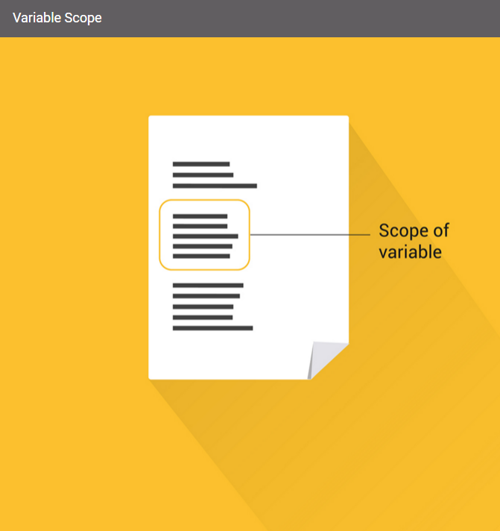
Değişkenler

Slide 17
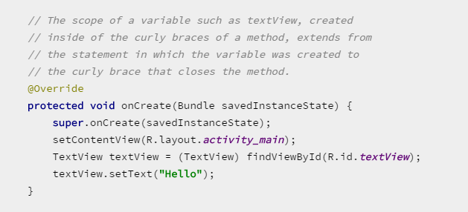
Değişkenler

Slide 18
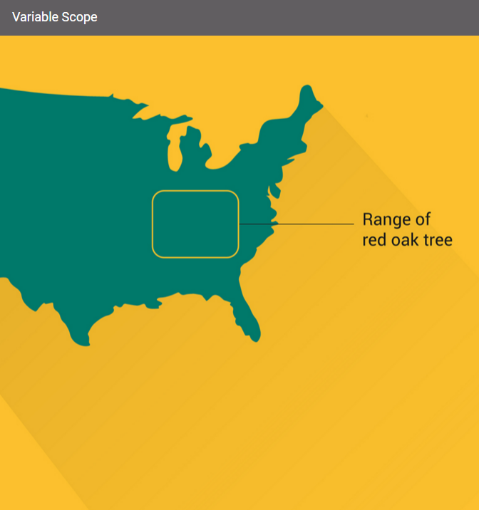
Değişkenler

Slide 19
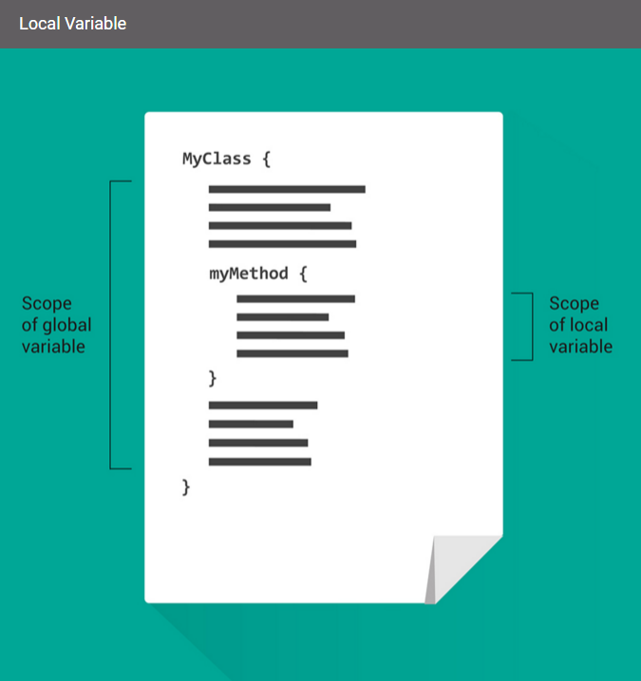
Değişkenler

Slide 20
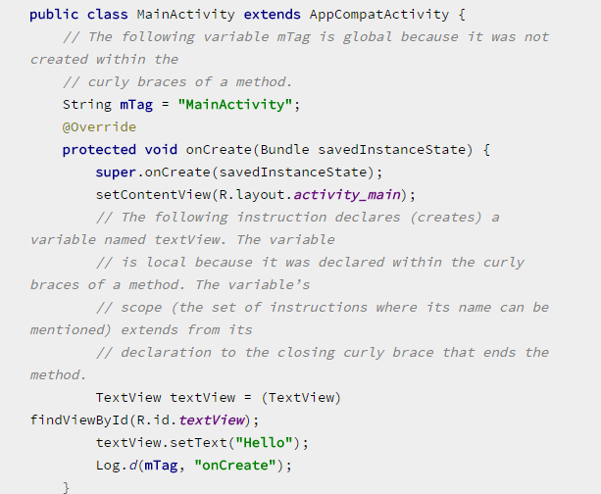
Değişkenler

Slide 21

Değişkenler

Slide 22
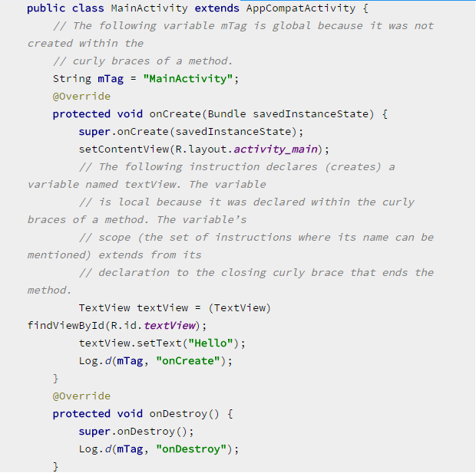
Değişkenler

Slide 23
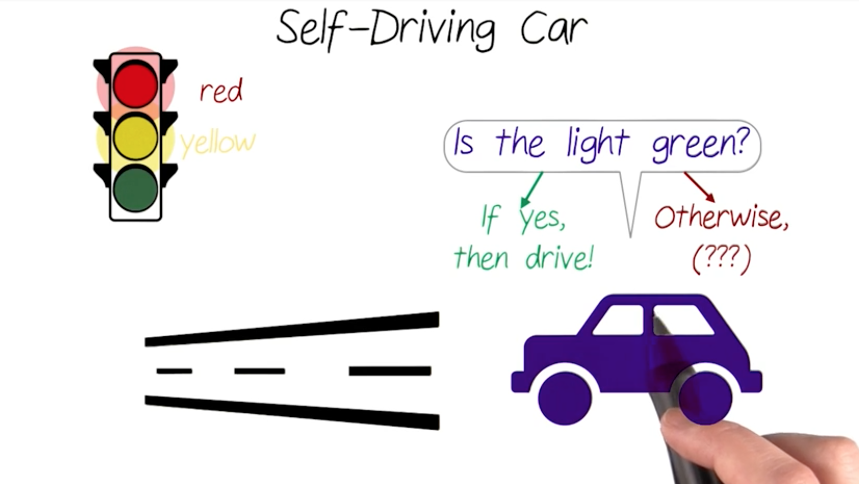
Java – Control Flow

Slide 24
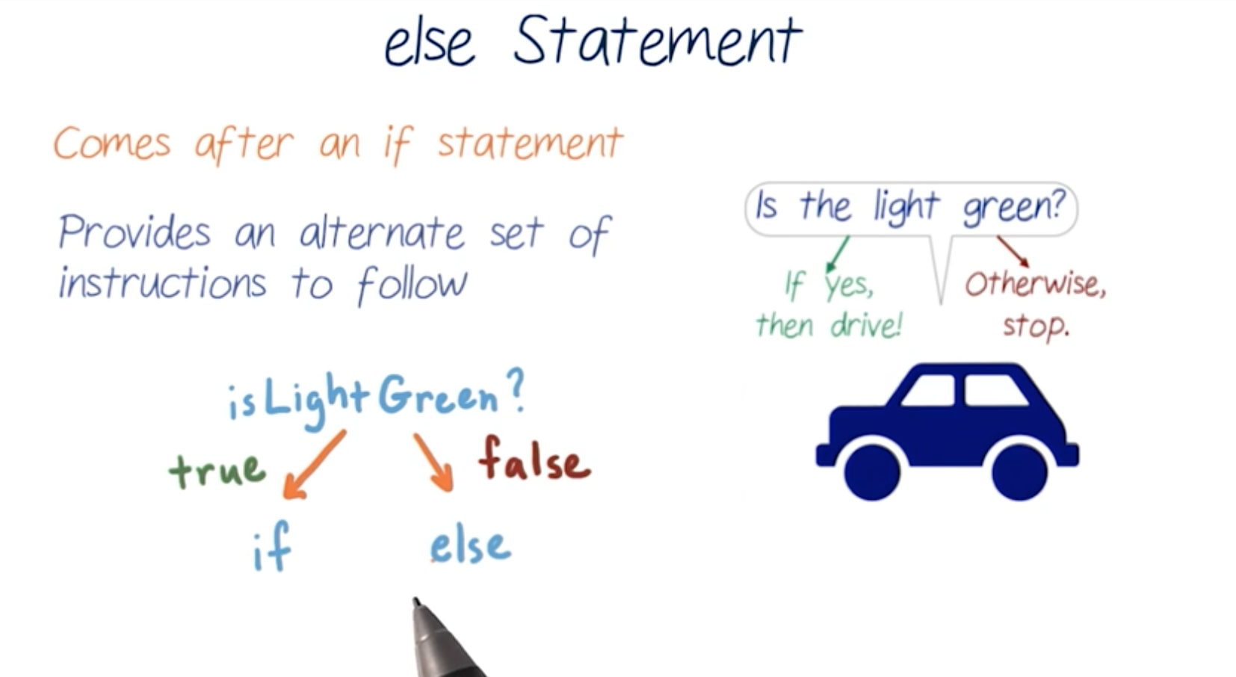
Java – Control Flow

Slide 25
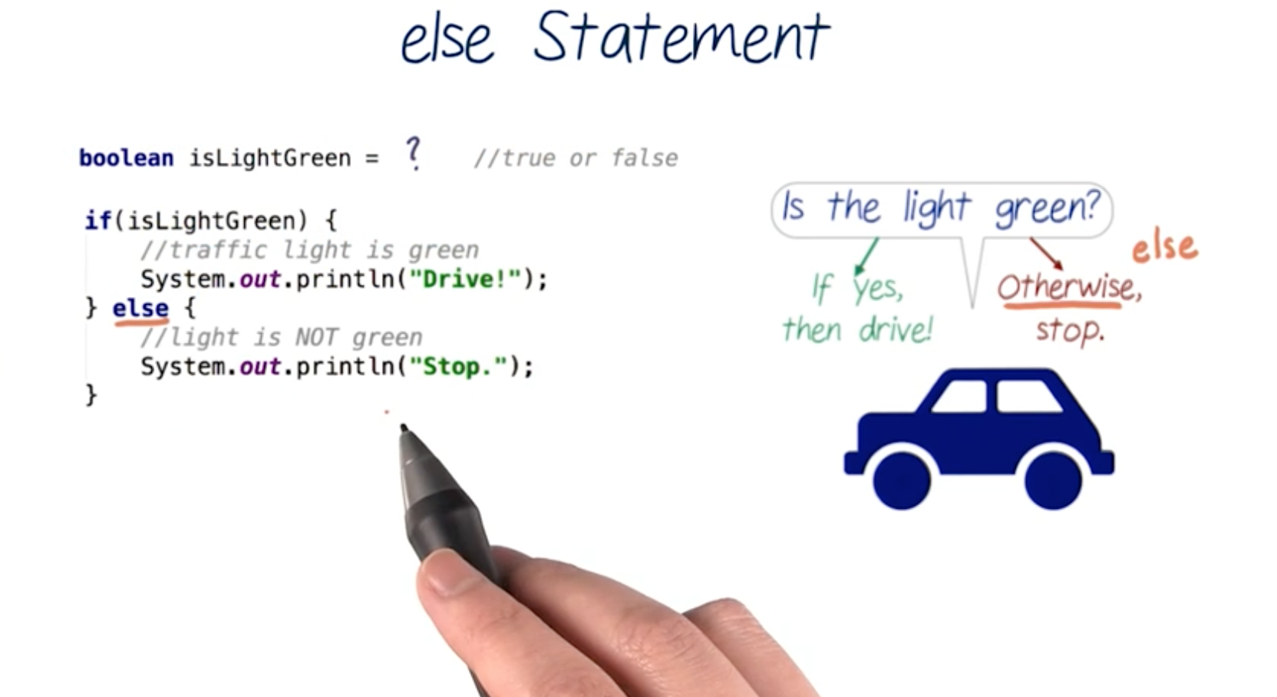
Java – Control Flow

Slide 26
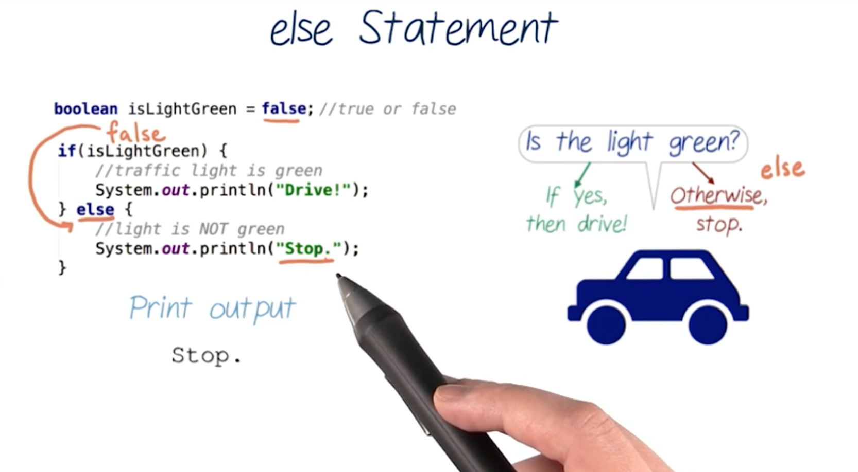
Java – Control Flow

Slide 27
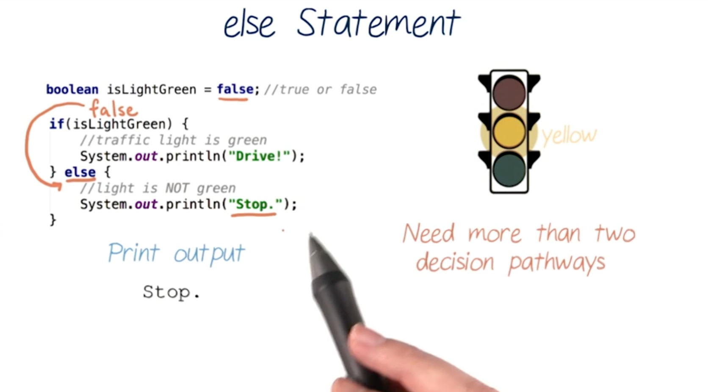
Java – Control Flow

Slide 28
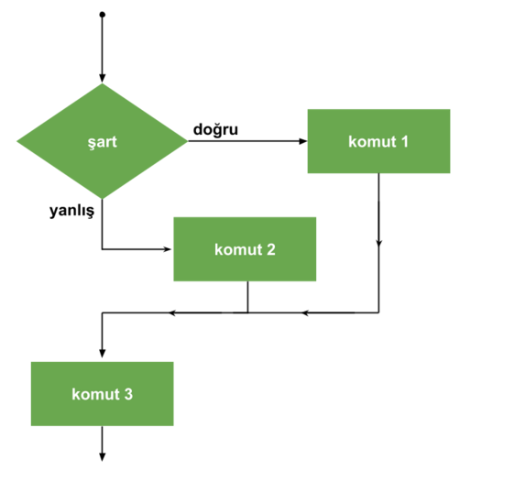

Java – Control Flow if else

Slide 29
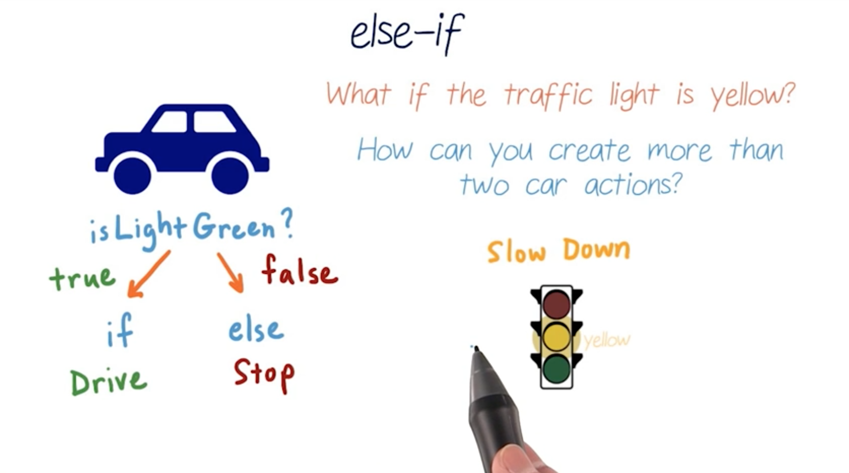
Java – Control Flow

Slide 30
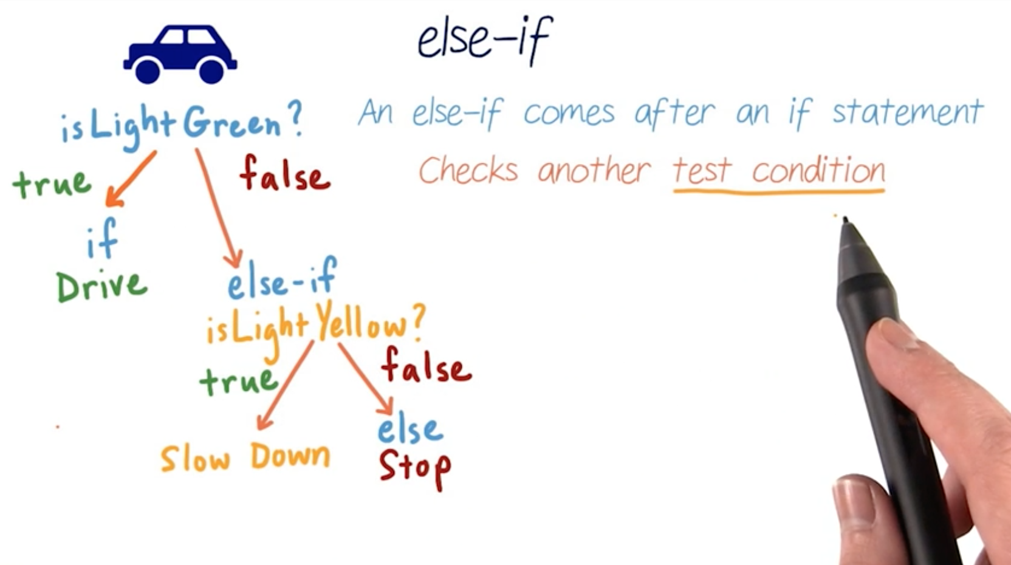
Java – Control Flow

Slide 31
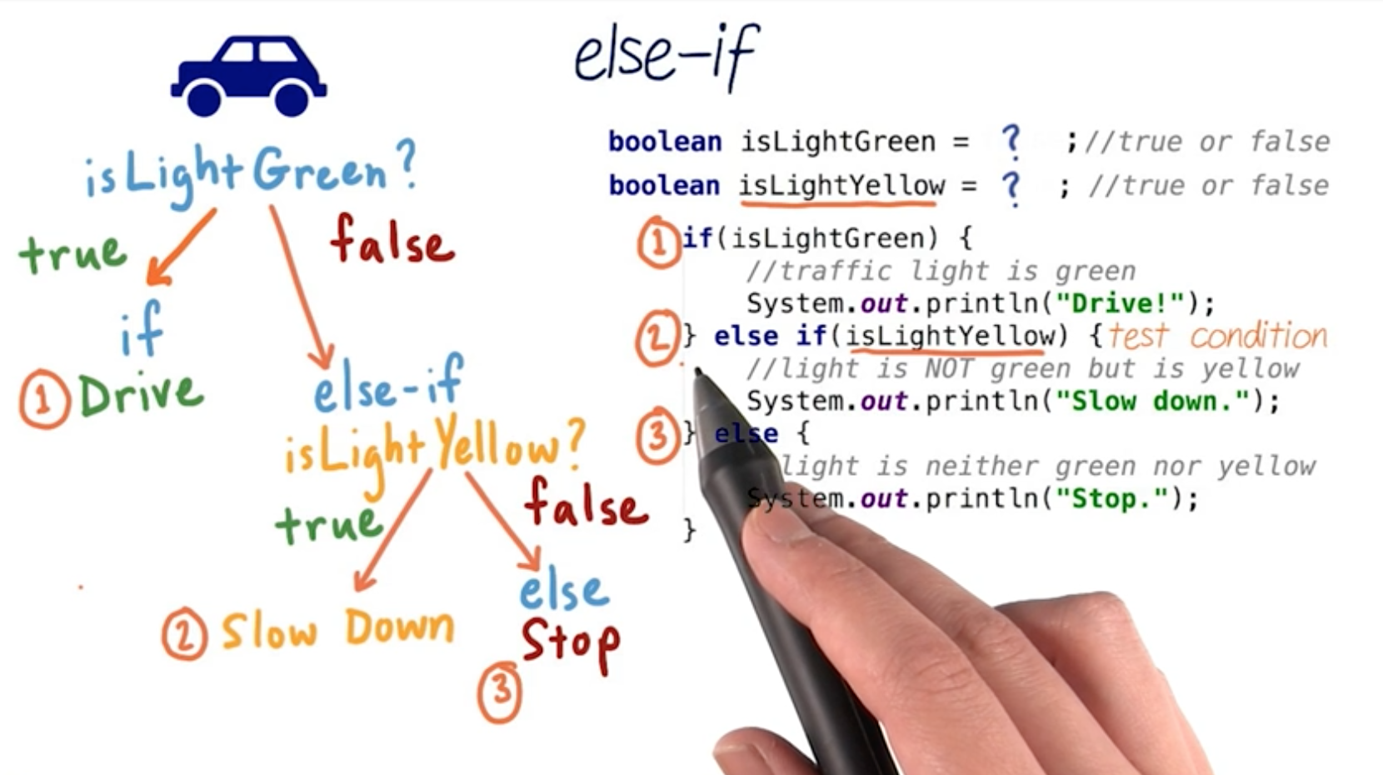
Java – Control Flow

Slide 32
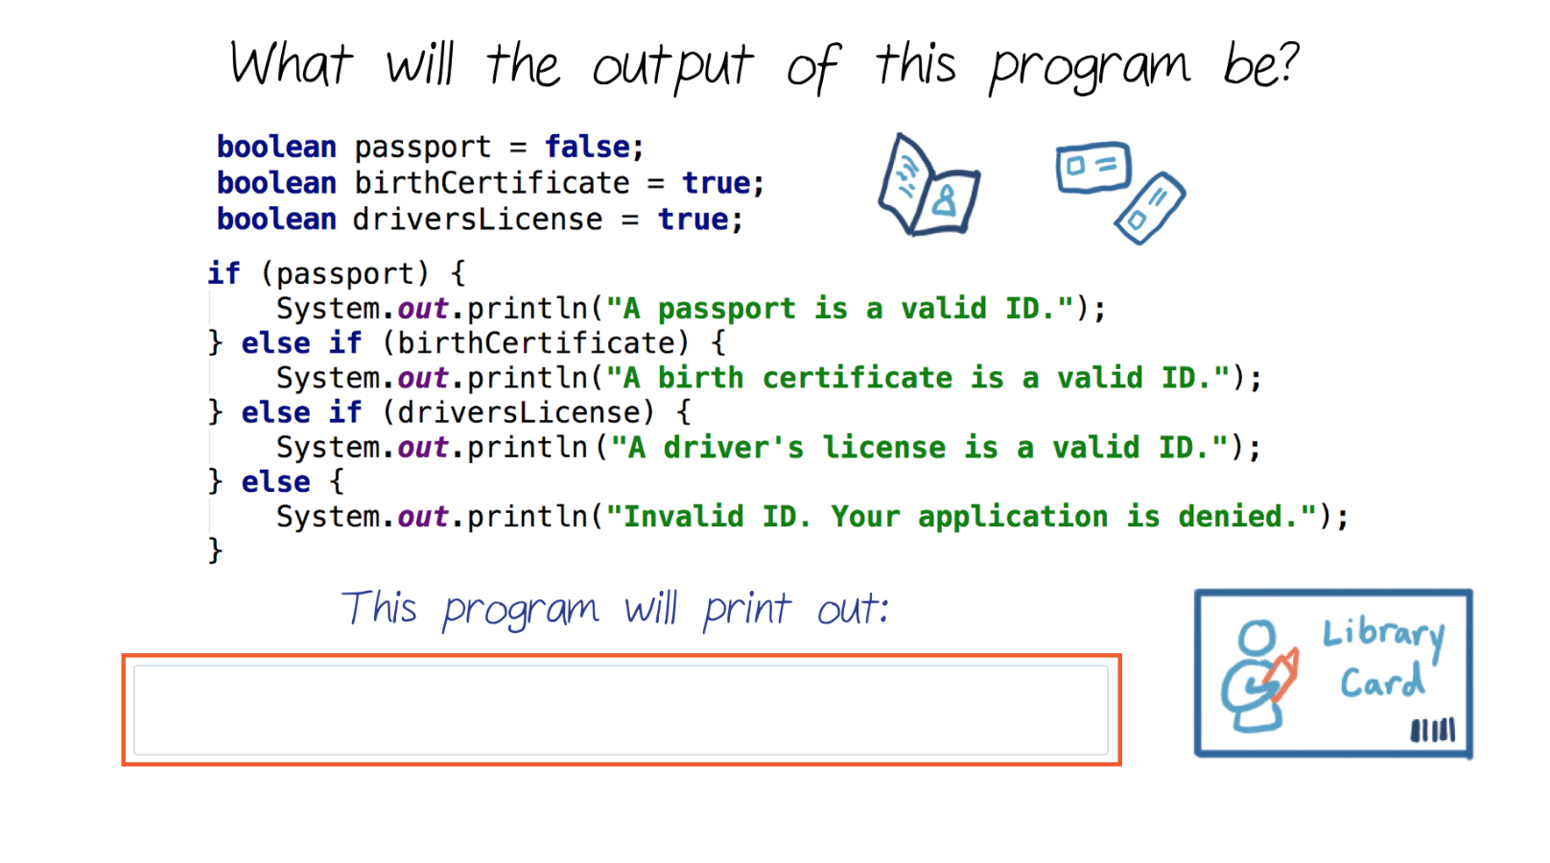
Java – Control Flow
Aşağıdaki programın çıktısı nedir?

Slide 33
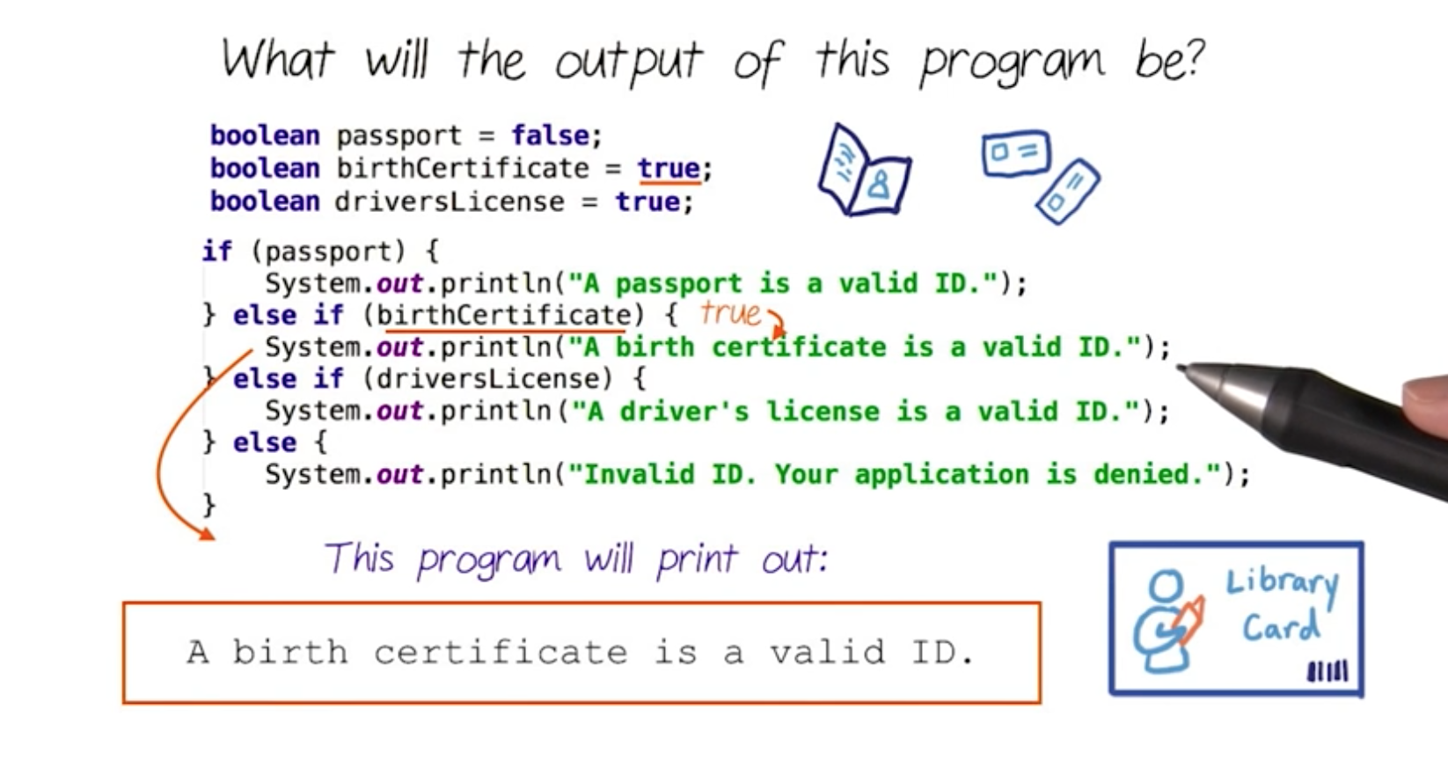
Java – Control Flow

Slide 34
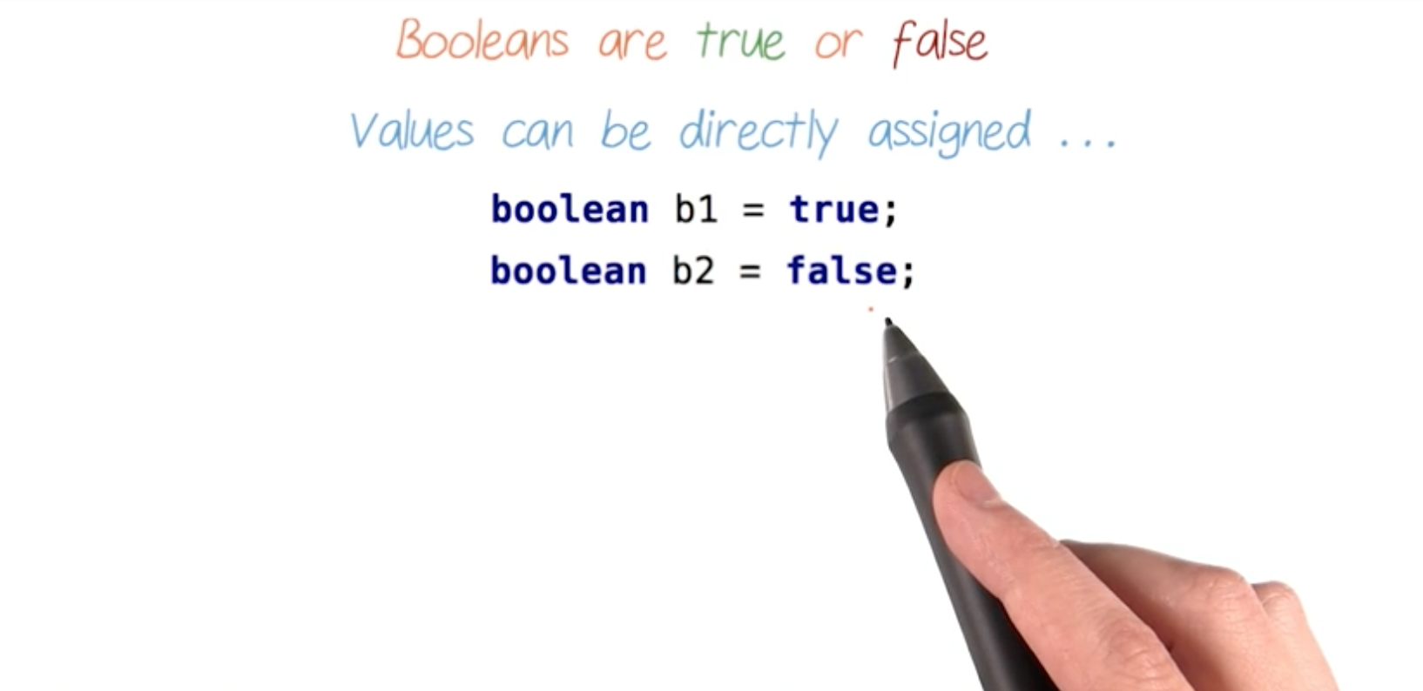
Java – Control Flow

Slide 35
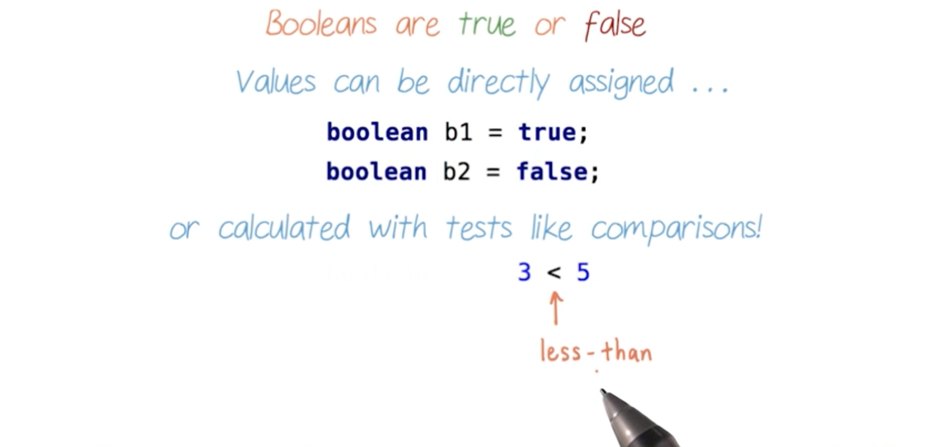
Java – Control Flow

Slide 36
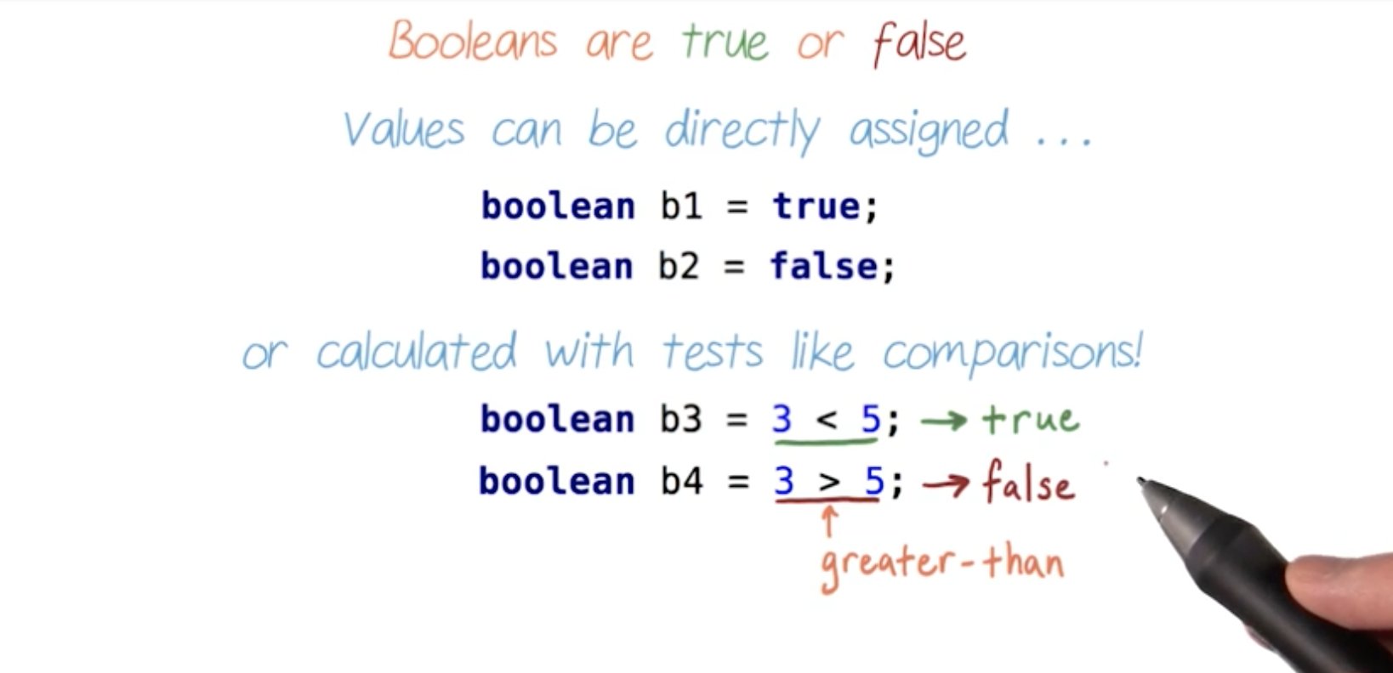
Java – Control Flow

Slide 37
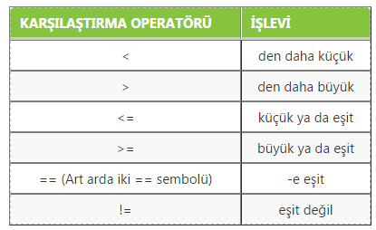
Java – Control Flow

Slide 38
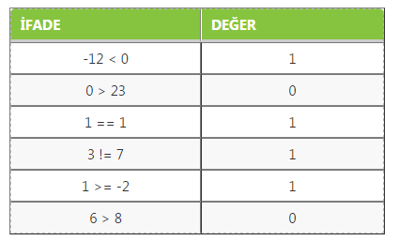
Java – Control Flow

Slide 39
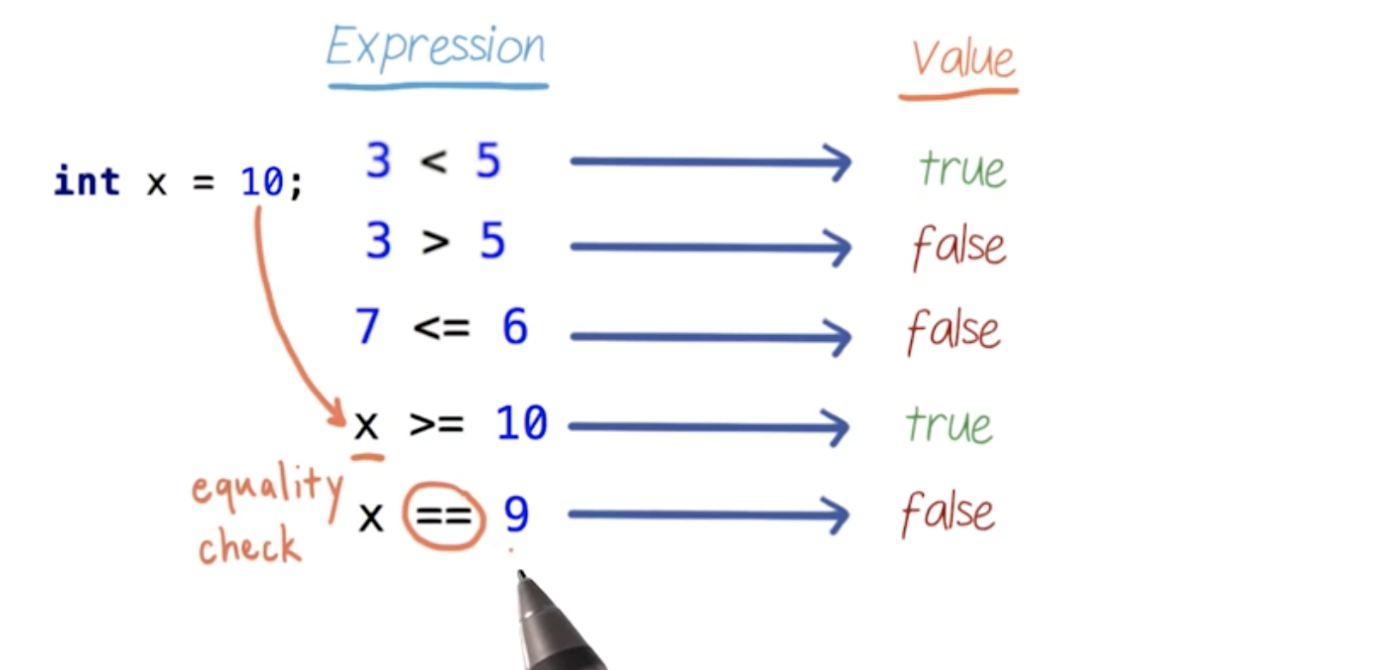
Java – Control Flow

Slide 40
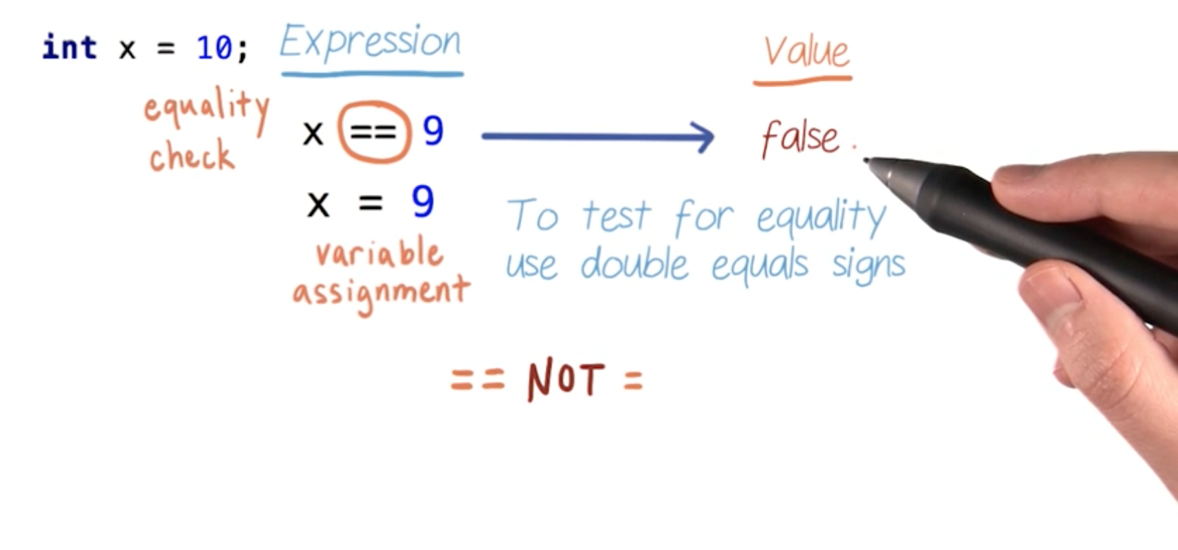
Java – Control Flow

Slide 41
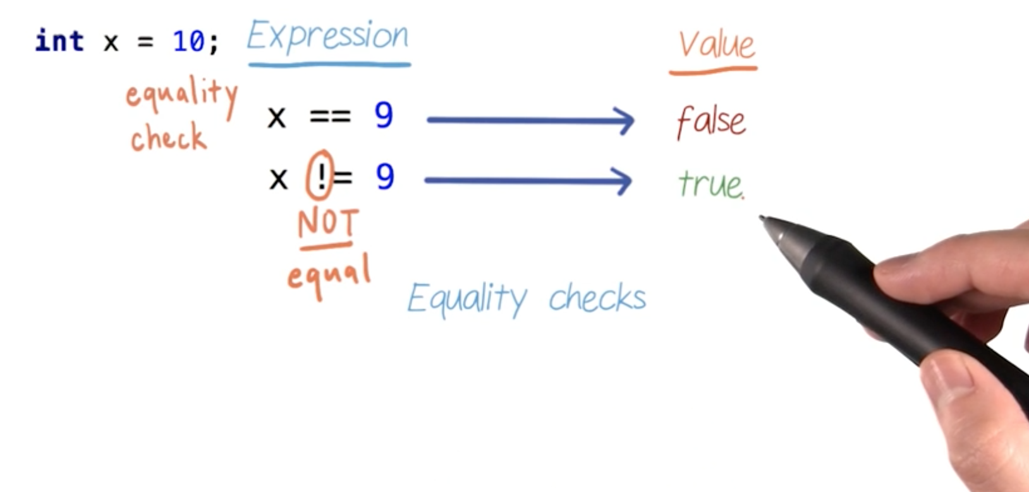
Java – Control Flow

Slide 42
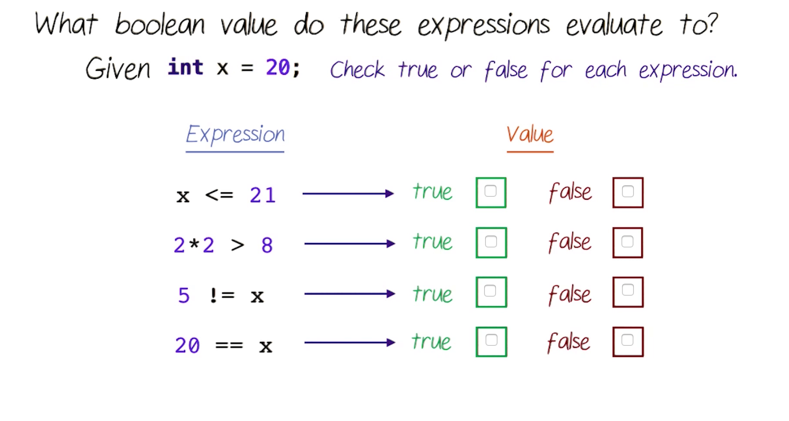
Java – Control Flow

Slide 43
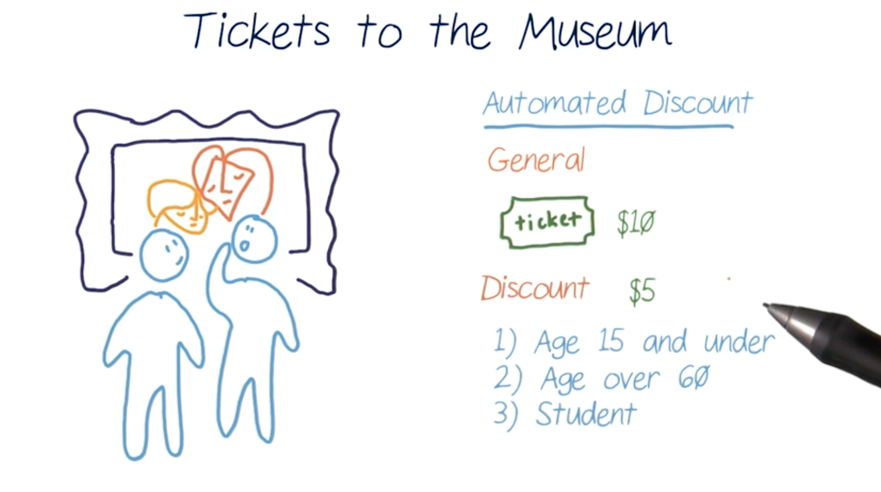
Java – Control Flow

Slide 44
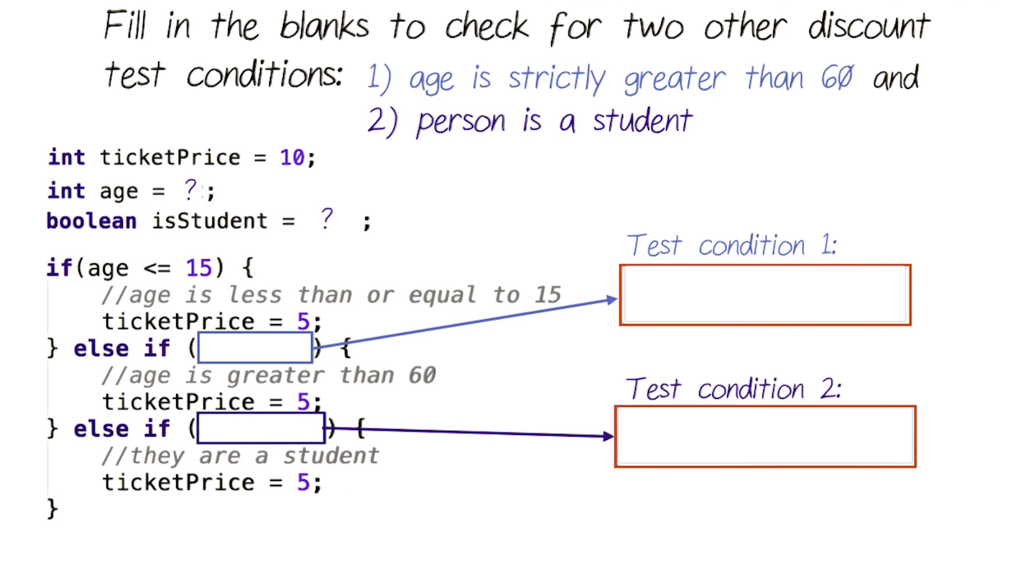
Java – Control Flow

Slide 45
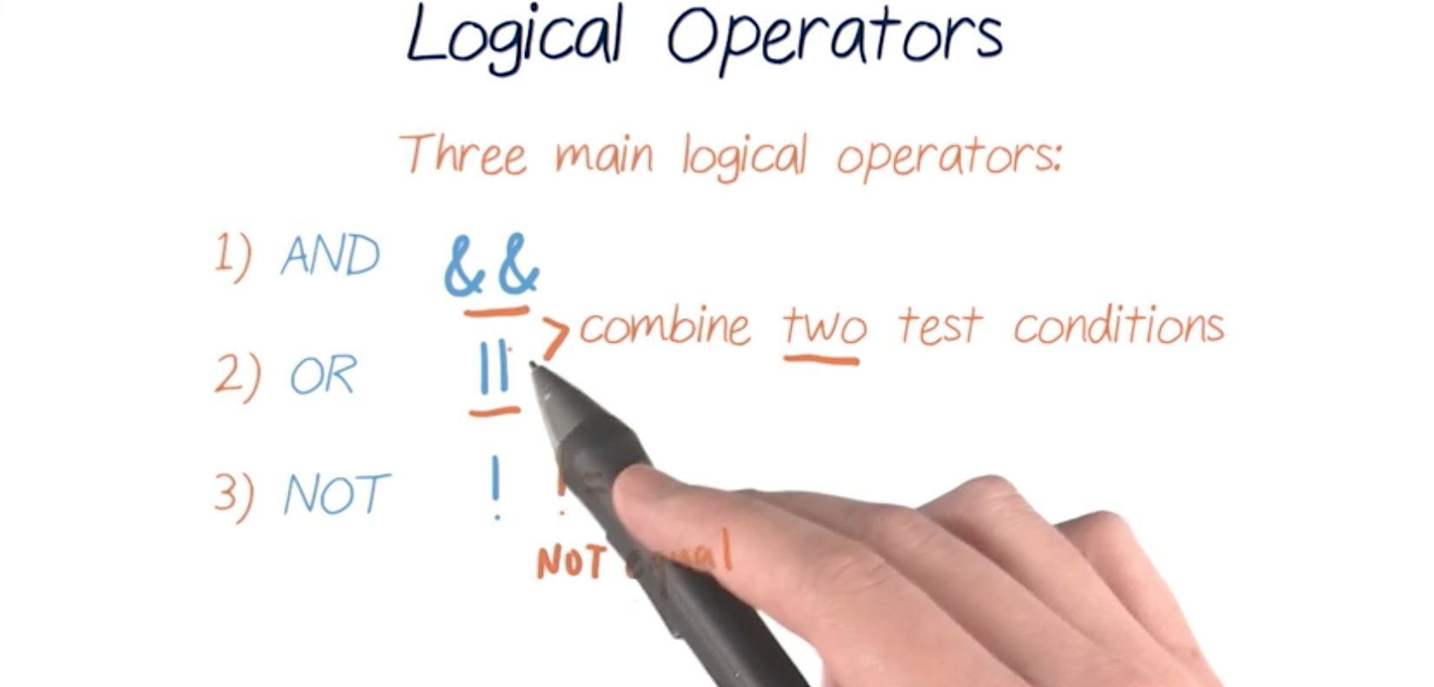
Java – Control Flow

Slide 46
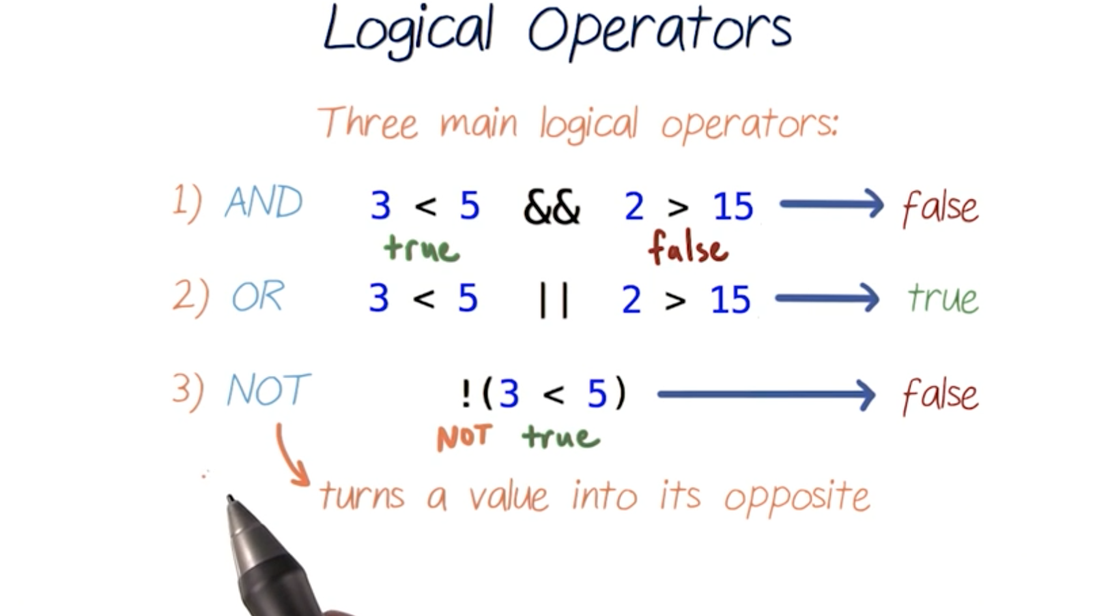
Java – Control Flow

Slide 47
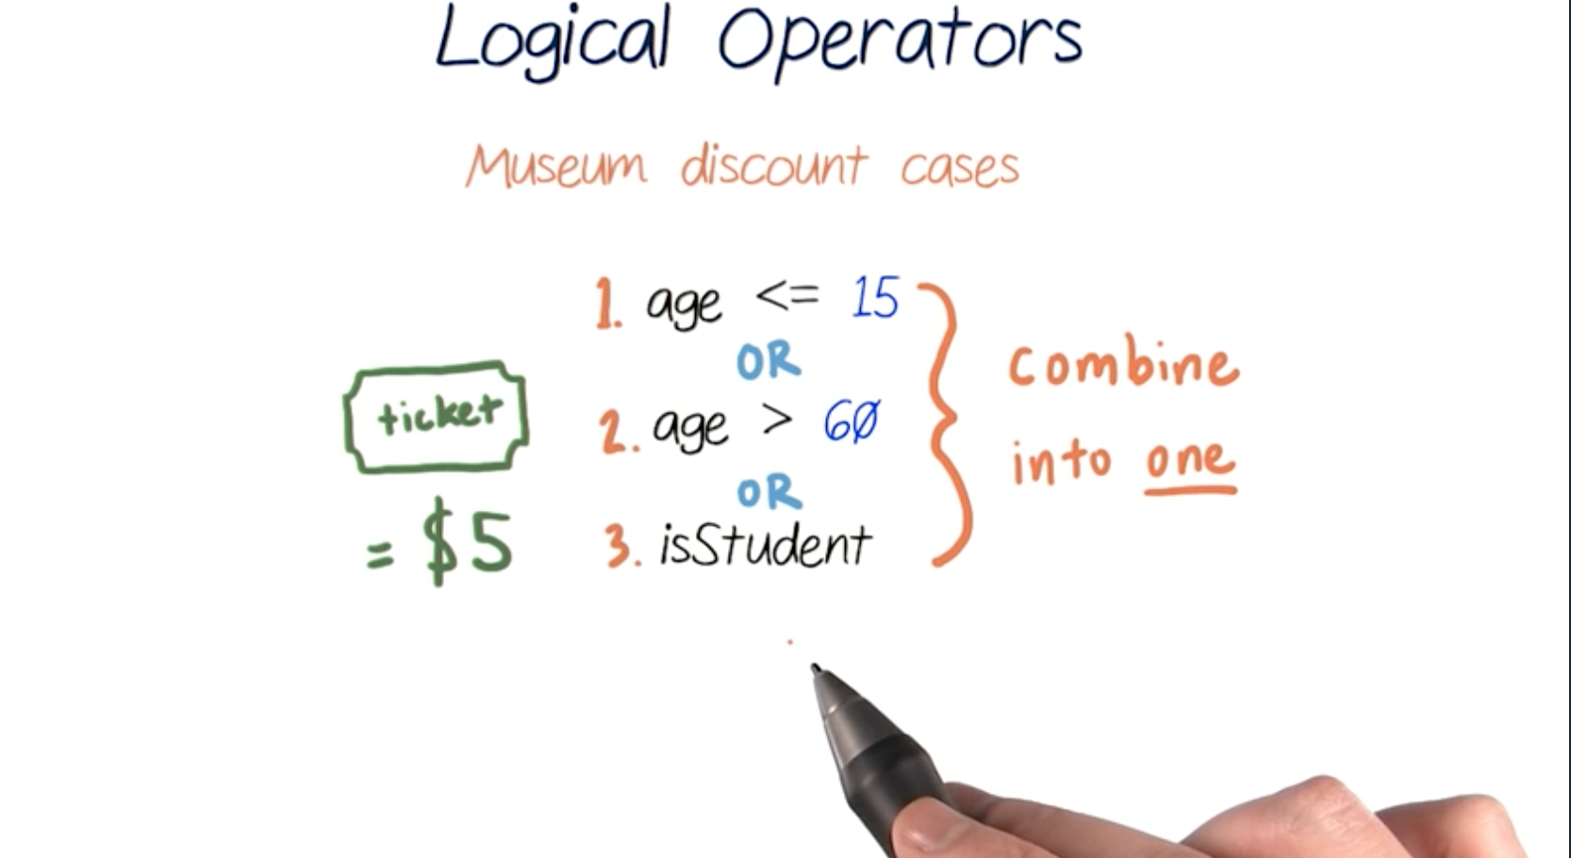
Java – Control Flow

Slide 48
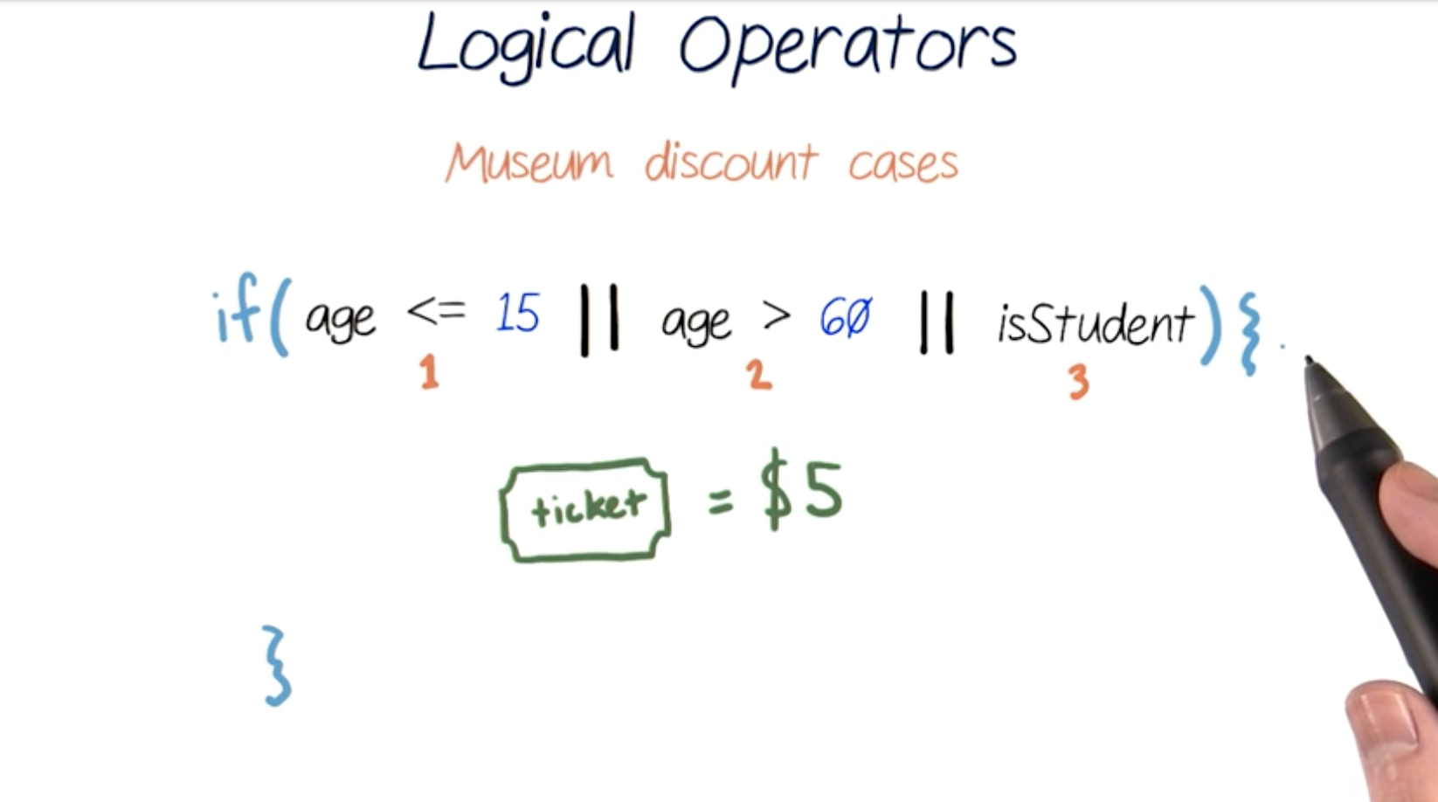
Java – Control Flow

Slide 49
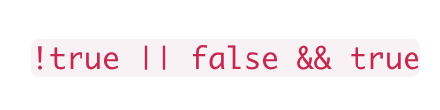
Java – Control Flow
Aritmetic operatörlerde olduğu gibi Logic operatörlerde de işlem önceliği vardır; buna göre önce parantez içleri arından sırasıyla ! && || işlemleri yapılır.
Bu bilgiye göre aşağıdaki statement'ın sonucu nedir?

Slide 50
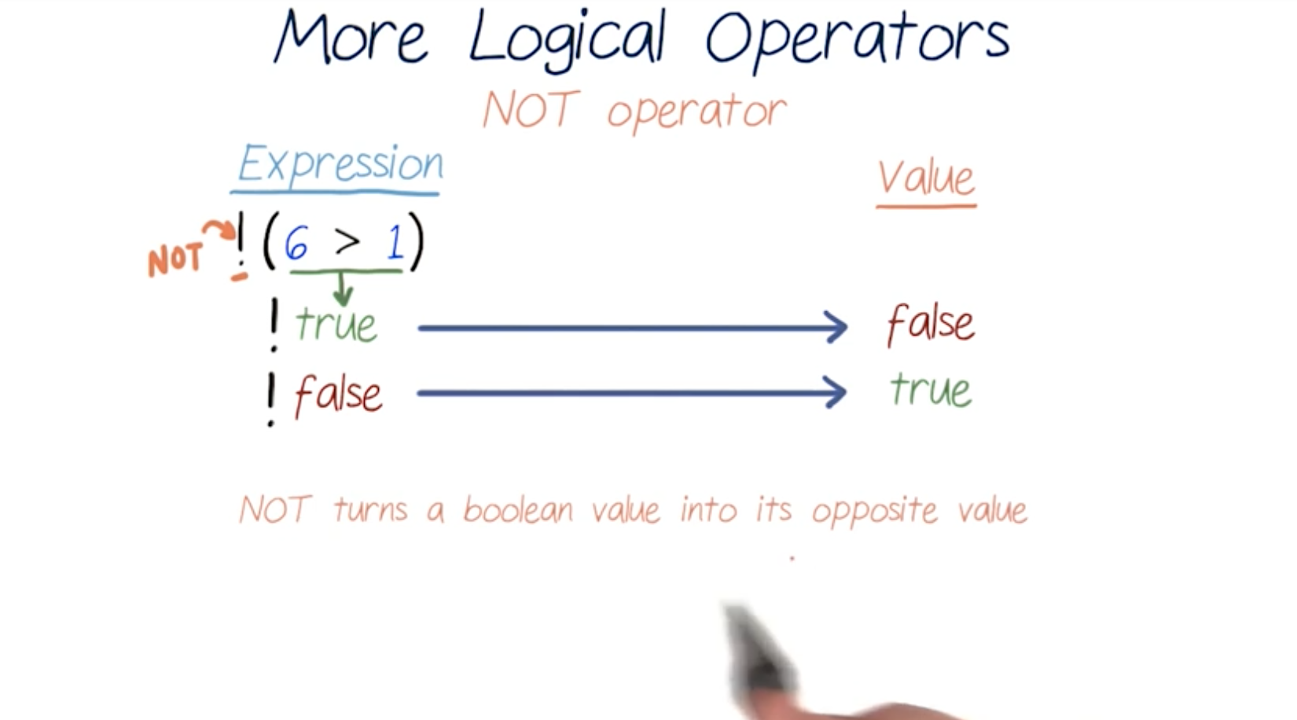
Java – Control Flow

Slide 51
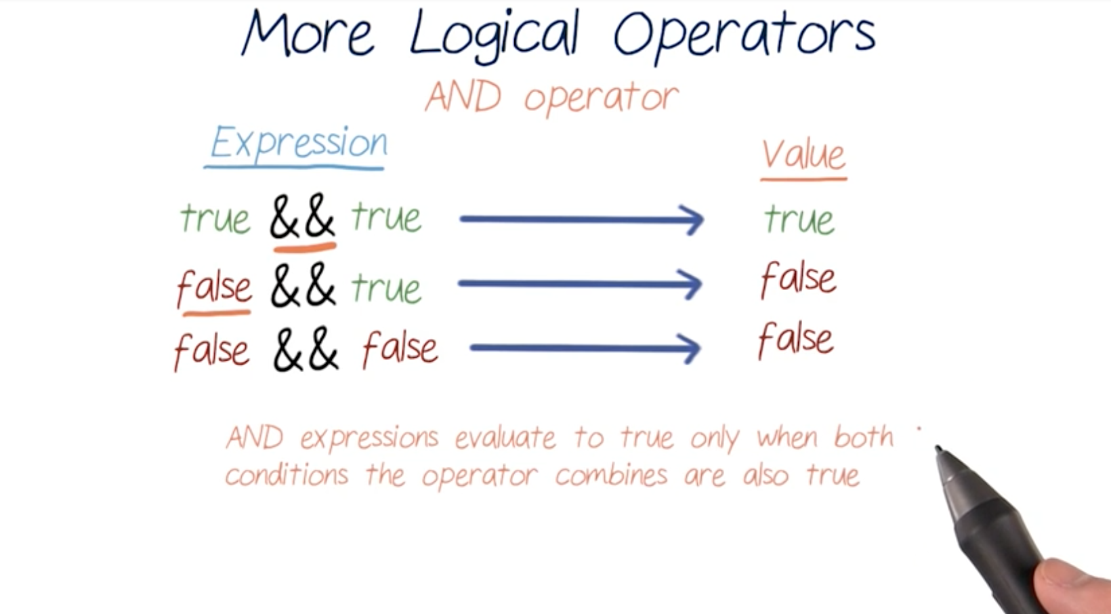
Java – Control Flow

Slide 52
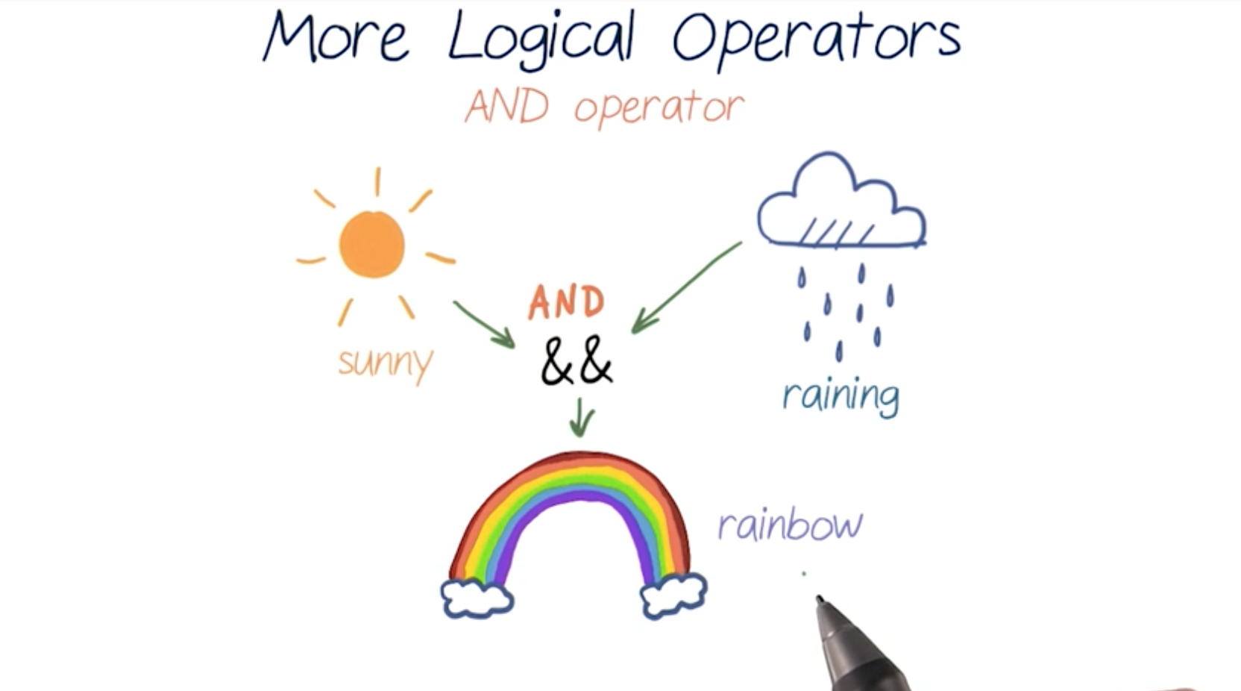
Java – Control Flow

Slide 53
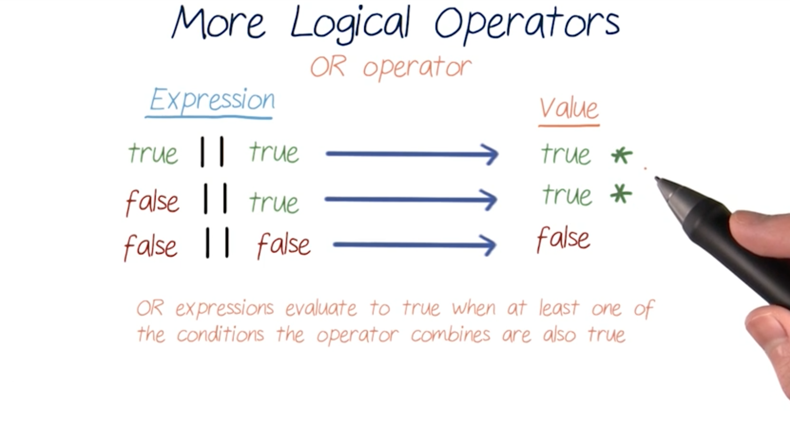
Java – Control Flow

Slide 54

Java – Control Flow

Slide 55

Java – Control Flow

Slide 56

Java – Control Flow

Slide 57

Java – Control Flow

Slide 58

Java – Control Flow

Slide 59

Java – Control Flow

Slide 60

Java – Control Flow

Slide 61

Java – Control Flow

Slide 62

Java – Control Flow

Slide 63

Java – Control Flow switch/case

Slide 64

Java – Control Flow switch/case

Slide 65

Java – Control Flow switch/case

Slide 66

Java'da Kontrol Yapıları switch/case

Slide 67

Java'da Kontrol Yapıları switch/case

Slide 68
Java – Control Flow break
break deyiminin Java programları içinde iki farklı kullanım alanı vardır:
switch yapısındaki case seçeneklerinden birinde switch yapısını terk etmek ve switch’i izleyen deyime geçmek için kullanılır.
Diğer kullanıma ise döngüleri anlatırken değineceğiz.

Slide 69

Java – Control Flow

Slide 70

Java - Sorular
Aşağıdaki programın çıktısı nedir?

Slide 71

Java – Loops
Bir alarm uygulaması yazdığımızı ve bu uygulama için bazı metodların önceden yazılmış olduğunu düşünelim.

Slide 72

Java – Loops
Alarm çalabilmemiz için sürekli saati kontrol etmemiz gerekir. Bu durumda yukarıda yaptığımız işi sonsuza kadar nasıl yapacağız?

Slide 73

Java – Loops
Kullanıcı alarmı durdur butonuna basana kadar kaç defa yukarıda yaptığımız işi tekrarlamamız gerekir?

Slide 74

Java – Loops while
While döngüsü bir şart sağlandığı sürece belirli bir kod parasının defalarca çalıştırılmasını sağlar.
While döngüsü bir şart sağlandığı sürece belirli bir kod parasının defalarca çalıştırılmasını sağlar.

Slide 75

Java – Loops while
Bu tip kontrol yapılarında bir işlemler grubu bir koşula bağlı olarak belirli sayıda (10 kez, 50 kez vb.) tekrarlı olarak çalıştırılabilir.

Slide 76

Java'da Kontrol Yapıları while

Slide 77

Java'da Kontrol Yapıları while

Slide 78

Java – Loops while
While döngüsüne bir örnek daha :

Slide 79

Java – Loops while
Google isimlendirmesinin büyük bir sayı olan Googol'dan geldiğini biliyor muydunuz?

Slide 80
Java – Loops while
Maalesef googol ile matematiksel işlem yapabilmek için long primitive tipi yetersiz kalır.

Slide 81

Java – Loops while
Googol değerini tutmak için String data tipini kullanabilir miyiz?

Slide 82

Java – Loops while
Bu durumda tek tek 0'ları yazmak biraz zor olacak gibi görünüyor. Bu işlemi bir while loop'u ile yapmak istersek condition değeri ne olmalıdır? (100 tane 0 olacak)

Slide 83

Java – Loops while
Yahtzee oyununda kullanıcılar 5 adet zar atarlar, eğer bütün zarlar aynı değere sahip olursa bu durum Yahtzee olarak adlandırılır. Oyunda önemli olan kullanıcıların kaç zar atış sonrası Yahtzee yapabilmiş olmalarıdır. Şimdi bu oyun hakkında biraz düşünelim.

Slide 84

Java – Loops while
5 zarı kontrol etmek şimdilik zor olabilir, bu nedenle 2 zar ile başlayalım.

Slide 85

Java – Loops while
Örnek bir senaryo aşağıdaki gibi olabilir:

Slide 86

Java – Loops while
Şimdi bir zar daha ekleyelim.

Slide 87

Java – Loops while
Bir zar ekledik ama henüz while condition'ını güncellemedik. Programın doğru çalışması için aşağıdakilerden hangisi kullanılmalı?

Slide 88

Java – Loops while
Son olarak zar sayısını 5'e çıkaralım:

Slide 89

Java – Loops while
While döngüleri, belli bir condition sağlandığı sürece çalışır. Ancak bazen döngünün belirlediğimiz kadar dönmesini isteyebiliriz. Örneğin konsola 10 defa Warning bastırmak istediğimizi düşünelim.

Slide 90

Java – Loops while
Bu durumda bir counter(sayaç) tutmamız gerekir.

Slide 91

Java – Loops while
Senaryo üzerinden inceleyelim:

Slide 92

Java – Loops for
Önceki sayfada while döngüsü ile yaptığımız işlemi for döngüsü adını verdiğimiz yapı ile de yapabiliriz.

Slide 93

Java – Loops for
Aşağıdaki döngü ne zamana kadar çalışır?

Slide 94

Java – Loops for
Aşağıdaki döngü ne zamana kadar çalışır?

Slide 95

Java – Loops for
Aşağıdaki kodun çıktısı nedir?

Slide 96


Java'da Kontrol Yapıları for

Slide 97

Java – Loops for
Aşağıda kaç tane küp var?

Slide 98
Java – Loops for
Bir kat daha eklersek kaç küp olur?

Slide 99
Java – Loops for
10 katlı olması durumunda kaç küp olacaktır?

Slide 100

Java – Loops for
15-20 arasındaki sayıların toplamı:

Slide 101

Java – Loops for
Geriye doğru dönen for döngüsü:

Slide 102

Java – Loops for
Boşluğu ne ile doldurursak 3'ten 1'e kadar olan sayıları yazdırabiliriz?

Slide 103

Java – Loops for
Sayaçlarımıza i, j yada istediğimiz başka bir isim verebiliriz.

Slide 104

Java – Loops for
Şimdi sıklıkla kullanılan sayaçlara bir göz atalım.

Slide 105

Java – Loops for
2 ile 10 arasındaki çift sayıları yazdırmak.

Slide 106


Java – Loops do while
Do while döngüsünde döngünün şartından bağımsız olarak kod bloğu bir defa çalıştırılır.

Slide 107

Java'da Kontrol Yapıları iç içe döngüler (nested loops)

Slide 108

Java'da Kontrol Yapıları break

Slide 109

Java – Loops break
Daha önce break keyword'üne değinmiştik. Şimdi döngülerdeki kullanımını öğrenelim.

Slide 110

Java – Loops break
Daha önce break keyword'üne değinmiştik. Şimdi döngülerdeki kullanımını öğrenelim.

Slide 111

Java – Loops break
Şimdi bir oyun tasarlayalım, kullanıcı zar atsın, eğer altı gelirse kazansın, üç gelirse kaybetsin, diğer ihtimallerde ise tekrar etsin.

Slide 112

Java'da Kontrol Yapıları continue
continue deyimi, döngü içinde belirli bir koşulun kontrolüyle bir sonraki döngü adımına gidilmesini gerçekleştirir.

Slide 113

Java'da Kontrol Yapıları continue

Slide 114

Java - Sorular
Aşağıdaki programın çıktısı nedir?

Slide 115

Java - Sorular
Aşağıdaki programın çıktısı nedir?

Slide 116
Java - Sorular
Aşağıdaki programın çıktısı nedir?

Slide 117
Döngüler
Uygulama
Uygulama 4
Kullanıcıdan EditText(?) aracılığıyla bir sayı alan (keyboard sadece sayılardan oluşmalı) Button(?)'a basıldığında o sayıya kadar olan sayıların toplamını TextView(?)'a yazan uygulamayı yazınız.
Problem : Döngüler

Slide 118
Döngüler
Uygulama
Uygulama 4
Doğan Kılıç sayı sistemine göre 10ile bölümünden 0 kalanını veren sayılar gereksiz sayılardır. Sayılar toplamı içerisinde gereksiz sayılar hesaba katılmamalıdır. Uygulamayı bu istere uyacak şekilde değiştiriniz.
Problem : Döngüler + continue

Slide 119
Döngüler
Uygulama
Uygulama 4
Doğan Kılıç sayı sistemine göre 10ile bölümünden 0 kalanını veren sayılar gereksiz sayılardır. Sayılar toplamı içerisinde gereksiz sayılar hesaba katılmamalıdır. Uygulamayı bu istere uyacak şekilde değiştiriniz.
Problem : Döngüler + continue

